Slide 1

DIOGENES MORTARI
DIRETOR ADASA - REPRESENTANTE da ABAR
MESA REDONDA 6 – A SITUAÇÃO ATUAL E MODELOS NO SETOR DE SANEAMENTO
ASSEMBLEIA NACIONAL DA ASSEMAE
POCOS DE CALDAS - MG

Slide 2
A ASSOCIAÇÃO BRASILEIRA DE AGÊNCIAS DE REGULAÇÃO – ABAR
A ABAR é entidade de direito privado – criada em 8 de abril de 1999
52 associados e apartidária, cujos associados são exclusivamente agências de regulação existentes no país, nas esferas de governo federal, estadual e municipal.
Objetivo contribuir para o avanço e a consolidação das atividades de regulação em todo o Brasil.
visa promover a mútua colaboração entre as associadas e os poderes públicos, na busca do aprimoramento da regulação e da capacidade técnica.
tem investido na organização de congressos e encontros nacionais e internacionais, na promoção de estudos referentes à atividade regulatória e na realização de projetos de capacitação do corpo técnico das agências reguladoras.

Slide 3

Uma visão da regulação no setor de Saneamento Básico – com base na pesquisa realizada em 2014, dados de 2013.
Disponível www.abar.org.br

Slide 4
Evolução da cobertura de abastecimento
de água potável no Brasil
Atendimento adequado | Déficit
 | Atendimento precário | Sem atendimento
59,4% | 33,9% | 6,7%
Atendimento adequado | Atendimento Precário | Sem atendimento
Água potável, fornecida por rede de distribuição, ou por poço, nascente ou cisterna, com canalização interna, em qualquer caso sem intermitências (paralisações ou interrupções). | Água fornecida por rede, poço ou nascente nos domicílios que se enquadrem numa das seguintes situações: Ausência de canalização interna; Água fora dos padrões de potabilidade; Ocorrência de intermitência prolongada ou racionamentos. Utilização de cisterna para água de chuva, que forneça água sem segurança sanitária e, ou, em quantidade insuficiente para a proteção à saúde. Utilização de reservatório abastecido por carro pipa. | Todas as situações não enquadradas nas definições de atendimento e que se constituem em práticas consideradas inadequadas.
Fonte: Plansab – MMA (2013).

Slide 5
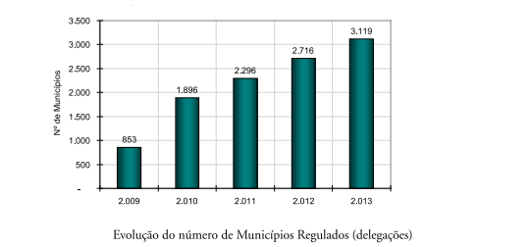
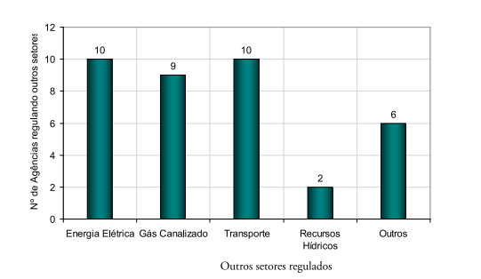
ABAR - pesquisa realizada em 2014,
dados de 2013

Slide 6
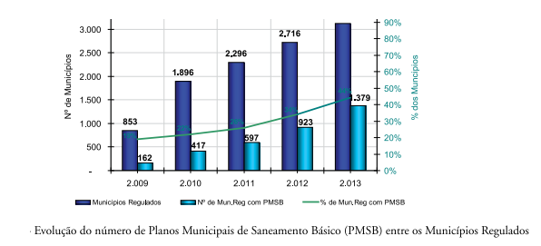
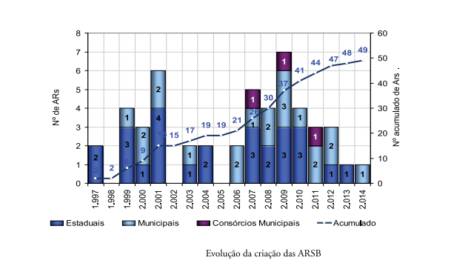
ABAR - pesquisa realizada em 2014,
dados de 2013

Slide 7
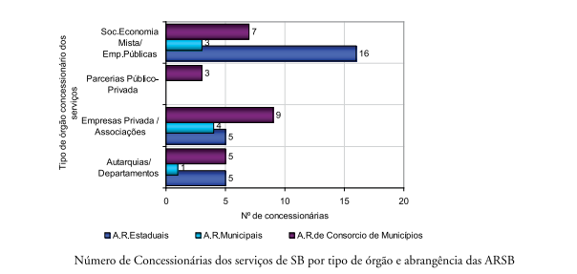
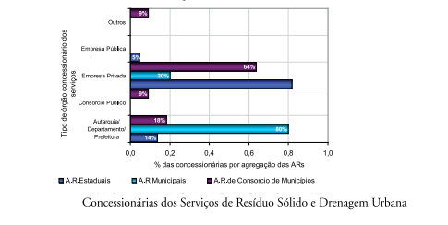
ABAR - pesquisa realizada em 2014,
dados de 2013

Slide 8
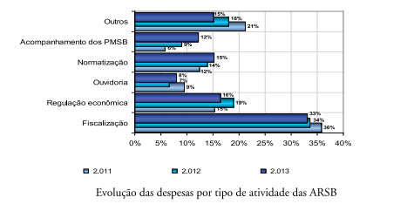
ABAR - pesquisa realizada em 2014,
dados de 2013

Slide 9
MODELOS DE GOVERNO
LEI
8987
1995
LEI
11445
2007
1900
1934
1988
2003
2010
2015
CÓDIGO
Constituição
ÁGUAS
Art 175
AMBIENTE
PRIVADO
LICITAÇÕES
PRIVATIZAÇÕES
PARCERIA (PPP)
CONCESSÕES
AMBIENTE
ESTATAL
ESTADO FAZEDOR
ESTADO MÍNIMO
PLANEJAMENTO
INDICATIVO
ESTADO GRANDE
PLANEJAMENTO
DETERMINATIVO
ESTADO GRANDE
PLANEJAMENTO
DETERMINATIVO
< “BRÁS” >
SETOR ELÉTRICO –
FALTAM INVESTIMENTOS
56 OBRAS PARALIZADAS
30.510 MW, U$ 31 bilhões
INADIMPLÊNCIA SETORIAL
1996 - Agencias reguladoras

Slide 10
A LEI Nº 8987/95 E A LEI 11445/07
Art. 42 lei 8987
“ Art. 42. As concessões de serviço público outorgadas anteriormente à entrada em vigor desta Lei consideram-se válidas pelo prazo fixado no contrato ou no ato de outorga, observado o disposto no art. 43 desta Lei.
§ 1º Vencido o prazo da concessão, o poder concedente procederá a sua licitação, nos termos desta Lei.
(Redação dada pela Lei nº 11.445, de 2007).
§ 1º Vencido o prazo mencionado no contrato ou ato de outorga, o serviço poderá ser prestado por órgão ou entidade do poder concedente, ou delegado a terceiros, mediante novo contrato.

Slide 11
MODELOS CONTRATUAIS
Poder
Concedente
Poder
Concedente
delegação
delegação
Concessão
Agência
Reguladora
Agência
Reguladora
Contratos Concessão
Regulação
Fiscalização
(Edital
Contrato
Concessão)
Regulação
Fiscalização
(Contrato
Gestão)
Prestador
Serviço
Empresa/PPP
Prestador
Serviço
Administração
Contratos Administrativos
Contratos Administrativos
A
B
C
A
B
C

Slide 12
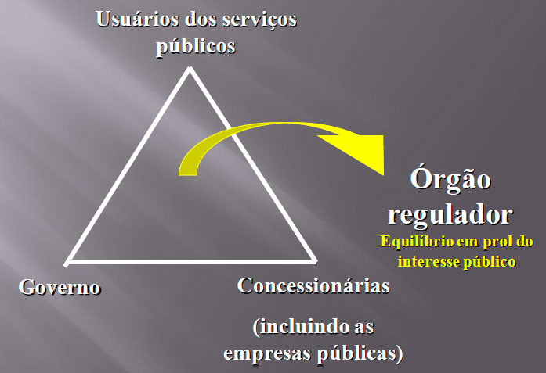
SISTEMA REGULATÓRIO

Slide 13
CARACTERÍSTICAS MARCANTES DAS AGÊNCIAS REGULADORAS
fixar normas para a definição de tarifas;
fiscalizar o cumprimento dos atos regulatórios;
estimular a competência dos prestadores de serviços;
mediar os interesses desses agentes e dos usuários e consumidores.
as agências devem ser autônomas frente aos governos e ao mercado, em função dos interesses públicos envolvidos.
autonomia pode ser mais bem caracterizada como o conjunto de independências específicas envolvidas, ou seja, a financeira, a estrutural e a funcional.

Slide 14
CARACTERÍSTICAS DAS AUTONOMIAS
A autonomia financeira caracteriza-se pela presença de fontes de receitas próprias, normalmente oriundas dos serviços regulados.
Já a autonomia estrutural é evidenciada pela existência de um quadro de pessoal especializado e próprio.
A autonomia funcional materializa-se na disposição de uma diretoria colegiada, mandatos alternados dos diretores e quarentena dos dirigentes.

Slide 15
AS AGÊNCIAS REGULADORAS NA VISÃO DE ESPECIALISTAS EM REGULAÇÃO
Depoimentos: professor e especialista em direito regulatório FLORIANO DE AZEVEDO MARQUES as seguintes informações
[...] O balanço é bastante positivo: as agências conseguiram, a duras penas, mudar a cultura existente na relação entre:
Estado e agentes econômicos;
usuários de serviços e utilidades públicas e Estado;
agentes econômicos atuantes em setores regulados e seus consumidores [...]
[...] Todos os setores onde há agências reguladoras atuantes estão, hoje, substancialmente melhores do que anteriormente à sua atuação [...]

Slide 16
Economista LUIZ SCHYMURA, extraídos os seguintes pontos:
[...] os investidores que atuam nesse mercado precisam de um ambiente cujas regras sejam claras e estáveis. Caso contrário, o risco percebido pelo empresário pode inviabilizar o ingresso de recursos
[...] é fundamental que os membros do conselho das agências, a principal instância de decisão, tenham mandatos fixos, não coincidentes e escalonados.
[...] a cúpula das agências reguladoras é um lugar para técnicos e não para políticos.

Slide 17
Engenheiro JERSON KELMAN, é destacado:
[...] A criação das agências reguladoras é a mais recente “onda” de aperfeiçoamento da administração pública.
o objetivo da maximização dos lucros deve ser contrabalançado pela atuação de uma agência reguladora que fiscalize o cumprimento do contrato de concessão e atue como árbitro na solução de questões não previstas no contrato, que inevitavelmente surgem ao longo dos diversos anos de duração da concessão [...]
[...] Tanto a regulação dos serviços públicos quanto a do uso de bem público necessitam de agências reguladoras consolidadas.

Slide 18
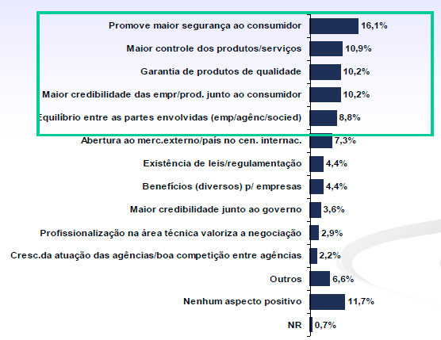
PRINCIPAIS PONTOS POSITIVOS DA REGULAÇÃO NO BRASIL - (RESPOSTA MÚLTIPLA E ESPONTÂNEA)
Na sua opinião, quais são os principais pontos positivos da regulação no Brasil? (O que isso traz de bom para o país?) (Resposta espontânea) Base: 100% dos entrevistados

Slide 19
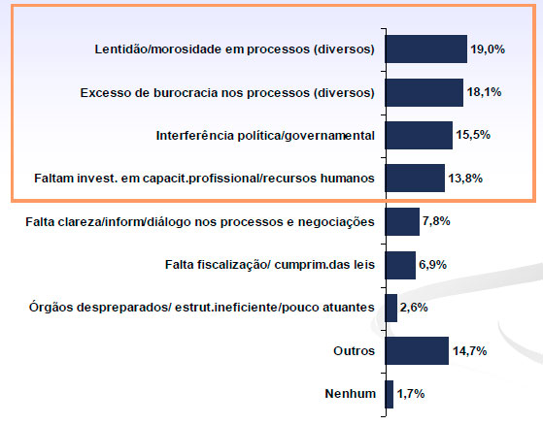
PRINCIPAIS PONTOS NEGATIVOS DA REGULAÇÃO NO BRASIL - (RESPOSTA MÚLTIPLA E ESPONTÂNEA)
Na sua opinião, quais são os principais pontos negativos da regulação no Brasil? (resposta espontânea) Base: 100% dos entrevistados

Slide 20
PRINCÍPIOS E PRÁTICAS REGULATÓRIAS
Após 15 anos de regulação no Brasil, no formato de agências reguladoras, a ABAR entende que chegou a hora de dar um passo a mais: promover melhoria nas práticas regulatórias.
Para isso, a ABAR considera a possibilidade de haver princípios de ação de fácil assimilação que, no seu conjunto, representem uma plataforma de condutas com o objetivo de melhorar a qualidade da regulação.
Por outro lado, não é intenção da ABAR esgotar o assunto, mas colocar em discussão um conjunto de princípios que, uma vez consolidado, possa ser utilizado em todos os níveis da administração pública federal, estadual e municipal, conforme se elencam a seguir.

Slide 21
PRINCÍPIO 1 – DE APOIO AO DESENVOLVIMENTO ECONÔMICO
Os reguladores devem reconhecer que um elemento chave de sua atividade é o de permitir ou encorajar o desenvolvimento econômico e somente intervir, quando houver uma clara necessidade de proteção.
devem considerar o impacto que as intervenções regulatórias podem ter sobre o desenvolvimento econômico, levando em conta o custo, a efetividade e a percepção de justiça da regulação. Uma particular abordagem somente será adotada se os benefícios justificarem os custos e se os encargos regulatórios forem mínimos, compatíveis com os resultados a serem alcançados.

Slide 22
PRINCÍPIO 2 – DA ANÁLISE DE RISCO DAS INTERVENÇÕES
Os reguladores e o sistema regulatório como um todo devem elaborar uma análise consistente de risco de suas intervenções, de modo a priorizar os recursos nas áreas que mais necessitam.
devem assegurar que a alocação dos seus esforços e recursos seja direcionada para as áreas onde a regulação é mais efetiva, em conformidade com a análise de risco dos resultados regulatórios. Devem também assegurar que a análise de risco antecipe e informe todos os aspectos de sua atividade regulatória, incluindo coleta de dados e outras informações necessárias, programas de inspeção, programas de apoio, além dos meios de coerção (enforcement) e sanções.

Slide 23
PRINCÍPIO 3 – DAS INFORMAÇÕES E DAS ORIENTAÇÕES
Os reguladores devem fornecer, com autoridade, orientações de fácil entendimento e de baixo custo.
devem assegurar que todas as solicitações de ordem legal, relacionadas às suas atividades, bem como as correspondentes alterações, sejam prontamente comunicadas ou disponibilizadas aos agentes regulados.
As informações, orientações e normas devem ser disponibilizadas em sua totalidade, em linguagem clara, concisa e acessível, usando os diferentes e apropriados formatos de mídia.

Slide 24
PRINCÍPIO 4 – DAS INSPEÇÕES
Nenhuma inspeção deve ser feita sem um motivo bem definido.
devem assegurar que as inspeções e outras visitas aos agentes regulados somente ocorram de acordo com a análise de risco realizada, exceto em circunstâncias em que as visitas são solicitadas pelos agentes regulados, ou quando o regulador age por necessidade específica.
Após visitas ou inspeções aos agentes regulados, é importante que os reguladores dêem retornos positivos para encorajar e reforçar o uso das boas práticas. Os reguladores devem também dividir com os agentes regulados e outros reguladores as informações relacionadas com as boas práticas.

Slide 25
PRINCÍPIO 5 – DA SOLICITAÇÃO DE DADOS E INFORMAÇÕES
Os agentes regulados não devem ter que dar informações desnecessárias ou as mesmas informações mais de uma vez.
Quando determinarem os dados a serem solicitados aos agentes regulados, os reguladores devem fazer análise de custo e benefício. Devem considerar a redução de custos dos regulados pelos diferentes tipos de dados solicitados de acordo com a análise de risco; pela limitação do pedido a dados específicos de setores ou subsetores; pela redução da frequência da solicitação de dados; pela obtenção de dados de outras fontes; pela permissão de envio dos dados por meios eletrônicos; e pela requisição somente dos dados que sejam necessários para atender à análise de risco.

Slide 26
PRINCÍPIO 6 – DA CAPACIDADE DE COERÇÃO (ENFORCEMENT)
Os prestadores de serviços, ou regulados que, de maneira persistente, deixam de cumprir com a regulação, devem ser identificados de imediato, para a aplicação das sanções a que correspondam.
devem recompensar aqueles que, consistentemente, atingem bom nível de cumprimento, por meio de incentivos positivos, e relatos menos onerosos.
Quando da necessidade de atuar de maneira coercitiva, devem discutir com os agentes regulados as circunstâncias, levando em conta as informações para adoção da melhor estratégia de ação. Essa particular conduta não se aplica diante da exigência de uma ação imediata para prevenir ou responder a uma falta grave.

Slide 27
PRINCÍPIO 7 – DA TRANSPARÊNCIA NA PRESTAÇÃO DE CONTAS (ACCOUNTABILITY)
Os reguladores devem ser verificados quanto à eficiência e efetividade de suas ações (accountability), mantida a independência nas suas tomadas de decisão.
devem, em consulta com os agentes regulados e outros, ajustar e publicar padrões e metas dos serviços do regulador e de sua performance. Esses padrões devem incluir os resultados regulatórios; os custos das intervenções regulatórias aos agentes regulados.
devem medir seu desempenho com relação aos padrões e publicar regularmente os resultados e também explicar como tais resultados são medidos.

Slide 28
CONCLUSÃO
Depois de 15 anos de regulação no Brasil, no formato de uso de agências reguladoras, com variados graus de autonomia de decisão, a ABAR entende que é o momento de avançar nos aspectos qualitativos da regulação, tendo em vista as dezenas de agências em operação no Poder Executivo das três esferas de governo.
As práticas regulatórias apresentadas, podem fazer parte de um Código de Princípios dos Reguladores, de modo a se estabelecer uma plataforma comum de ação.
Considera a ABAR que agindo dessa maneira as agências reguladoras serão mais bem percebidas pelos agentes regulados, consumidores, usuários e sociedade em geral.

Slide 29


CONVITE

Slide 30
MUITO OBRIGADO

